Slide 1
PFMP EN ANGLETERRE: RÉUNION DE PRÉSENTATION

Slide 2
RAPPEL : La section européenne commerce
Enseignement linguistique renforcé
Enseignement professionnel en anglais
Épreuve spécifique pour tous pour obtenir la « mention section européenne » sur le diplôme
Possibilité d’effectuer l’une des PFMP à l’étranger
Épreuve spécifique dite « de mobilité » pour les élèves ayant effectué une PFMP à l’étranger.

Slide 3
Une PFMP à l’étranger? Oui mais comment?
PFMP
La candidature puis l’octroi de fonds européens grâce à la bourse Erasmus +
Un partenariat efficace avec une agence de placement britannique
Des élèves motivés
De nombreuses démarches administratives
L’implication de tous les acteurs de cette PFMP

Slide 4
Des fonds européens
28836 €

Slide 5
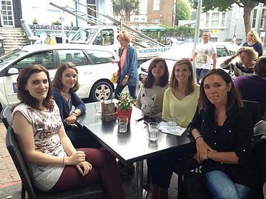
Un partenariat

Slide 6
La PFMP en Angleterre, Où, quand?
Du jeudi 15 Mars au dimanche 15 Avril 2018
À Eastbourne dans la région du Sussex (sud de l’Angleterre).
Quand?
Où?

Slide 7
La PFMP en Angleterre, pour qui?
Acte de candidature des élèves
Validation de la candidature:
Entretien Oral
Equipe enseignante
Vie scolaire
Equipe de direction
DDFTP
14 ÉLÈVES DE TERMINALE
Niveau d’anglais
Motivation, implication
Assiduité,
comportement,
résultats scolaires,
PFMP en France…

Slide 8
Où se situe Eastbourne ?

Slide 9
Hébergement
Famille d’accueil (2 élèves au moins par famille).
Familles recrutées par l’agence Breakaway et habituées à recevoir des jeunes.
Pension complète (arrivée le jeudi, départ le dimanche).

Slide 10
Encadrement
Breakaway :
placement en entreprise et en famille d’accueil,
prêt d'un téléphone portable (communications locales)
assistance et suivi.
Professeurs :
présents par binôme sur une partie du séjour,
suivi des élèves, évaluation de la PFMP,
organisation des activités de fin de semaine.

Slide 11
Les lieux de PFMP
Charity shops
Supermarchés
Petits et moyens commerce

Slide 12
Formalités administratives
Acte d’engagement + paiement participation des familles
Autorisation parentale
Pièce d’identité en cours de validité. (CI ou Passeport)
Carte européenne de santé ( auprès de votre centre de sécurité sociale).
Fiche sanitaire et ordonnance médicale si traitement.
Copies de l’assurance individuelle accident et responsabilité civile.
Autorisation Sortie de Territoire (+ Copie CI du parent signataire)

Slide 13
Communication avec les familles
Téléphone portable (Applications pour smartphone)
Blog : http://blog.ac-rouen.fr/lyc-pm-curie-langue-vivante
Auprès des enseignants et du lycée
Ordinateurs portables ou tablettes des élèves (mail, réseaux sociaux, Skype…). Wifi accessible dans toutes les familles d’accueil.

Slide 14
Prochaine réunion
Semaine du 15 janvier 2018
(jour à définir selon la venue du représentant de Breakaway)

